Slide 1


TỔNG QUAN
GOPAPERLESS
GATEWAY
SMART-ID
USB TOKEN
ELECTRONIC-ID

Slide 2





NỘI DUNG
Vì sao chọn GoPaperless?
Tổng quan GoPaperless Gateway & Các phương thức ký
Sử dụng phương thức ký Smart-ID
Sử dụng phương thức ký USB Token
Sử dụng phương thức ký Electronic-ID

Slide 3
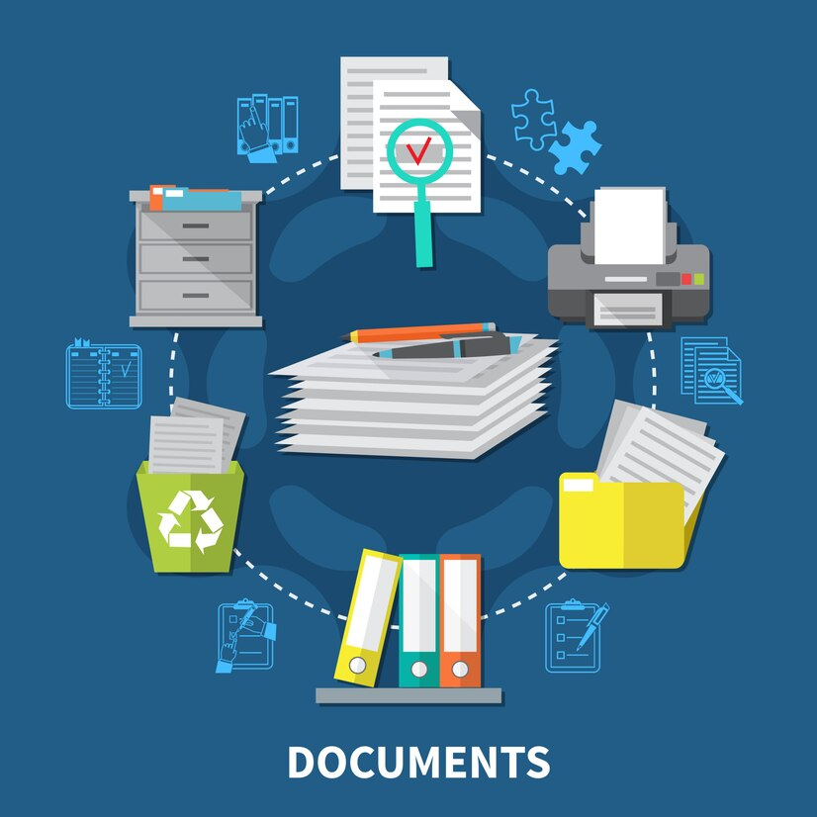



QUY TRÌNH KÝ THÔNG THƯỜNG
Chuẩn bị tài liệu
In ấn
Ký
Lưu trữ
tài liệu
Tài liệu sẽ phải in ấn trước khi trình ký
Chi phí in ấn đắt đỏ, lãng phí giấy và chi phí xử lý
Tài liệu cần phải gửi trực tiếp đến từng người ký và chờ phê duyệt
Quá trình ký phức tạp, tốn thời gian. Dễ bị đánh cắp thông tin, chỉnh sửa, giả mạo chữ ký.
Tài liệu cần được lưu trữ, bảo quản và quản lý an ninh thông tin
Cần không gian lưu trữ tài liệu giấy, tính bảo mật thấp. Khó khăn trong việc tìm và quản lý, bảo mật thông tin.
Notes:
Quá trình ký tài liệu thông thường hiện đang có nhiều vấn đề bất cập: Thời gian, chi phí và tính an toàn, bảo mật thông tin. Ngoài ra, việc lưu trữ cũng như xử lý hồ sơ cũng đang là một vấn đề đang được quan tâm hiện nay.

Slide 4


Có thể được chia sẻ, xem và ký trên mọi thiết bị, mọi nơi, mọi lúc theo cách phù hợp với mọi quy trình phê duyệt
Đảm bảo khả năng truy xuất nguồn gốc, trách nhiệm giải trình và kiểm toán với giá trị pháp lý rõ ràng, tính toàn vẹn dữ liệu và phê duyệt có chữ ký của từng cá nhân cùng với bằng chứng quy trình công việc dễ dàng truy cập
Cho phép phê duyệt trực tuyến nhanh chóng, hiệu quả đối với mọi tài liệu, thỏa thuận, báo cáo, yêu cầu hoặc gói kinh doanh
Cắt giảm thời gian, giảm chi phí và bổ sung các biện pháp kiểm soát mạnh mẽ để giảm thiểu lỗi ký kết
Notes:
Nắm bắt được các vấn đề trên, Mobile-ID đã xây dựng lên dịch vụ GoPaperless và đây chính là giải pháp hợp lý nhất cho quy trình ký tài liệu hiện nay.

Slide 5

GoPaperless Gateway
Cổng dịch vụ dành cho doanh nghiệp khởi tạo luồng chữ ký cho một nhóm người sử dụng chữ ký số, cụ thể là ký vào tài liệu đã được tải lên hệ thống. Tại đây, người dùng sẽ chọn một trong các phương thức ký (Smart-ID, USB Token, Electronic-ID,...) để ký điện tử vào tài liệu dựa trên trang xem cổng chung.
SIGNING METHODS
Smart-ID
USB Token
Cung cấp xác minh chữ ký số trên các tài liệu đã có chữ ký dựa trên Cơ quan chứng nhận đáng tin cậy.
Electronic-ID

Slide 6

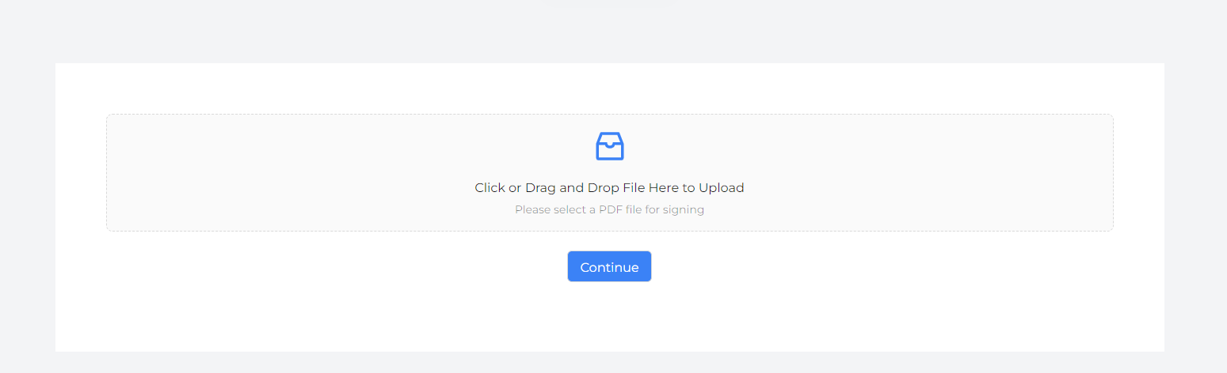
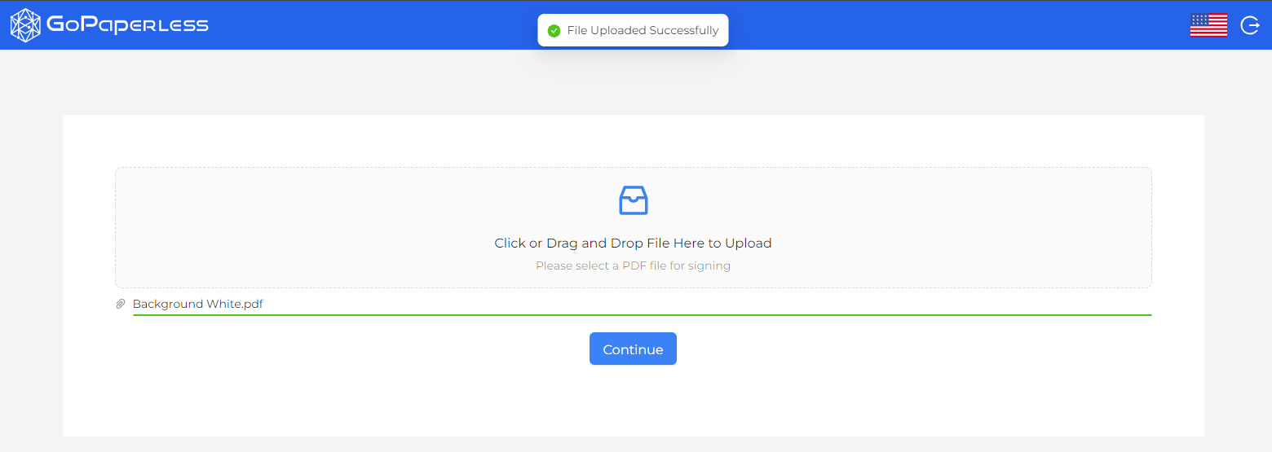
TẠO LUỒNG KÝ SỐ
Bước 1: Truy cập vào link: GoPaperless SA (mobile-id.vn)
Bước 2: Nhấn hoặc kéo và thẻ file cần ký tại đây

Slide 7
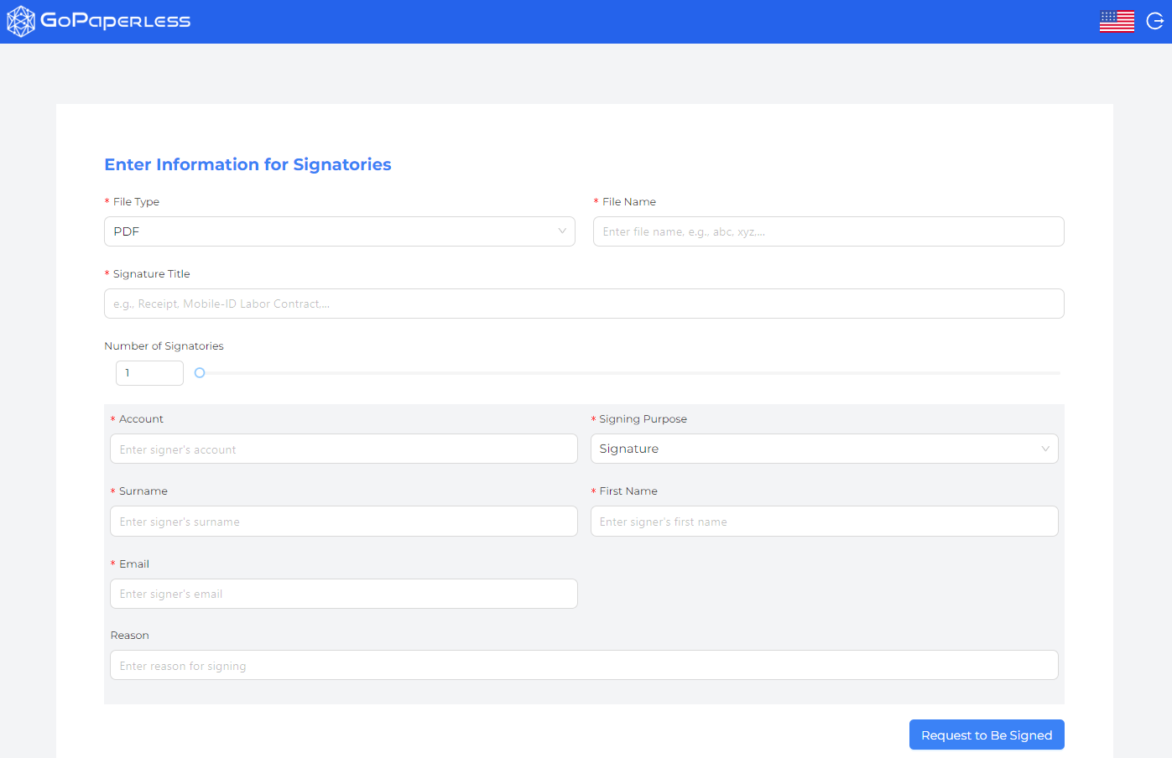
TẠO LUỒNG KÝ SỐ
Bước 3: Tạo Participant, điền đầy đủ các thông tin cần thiết và bấm Request to be signed

Slide 8
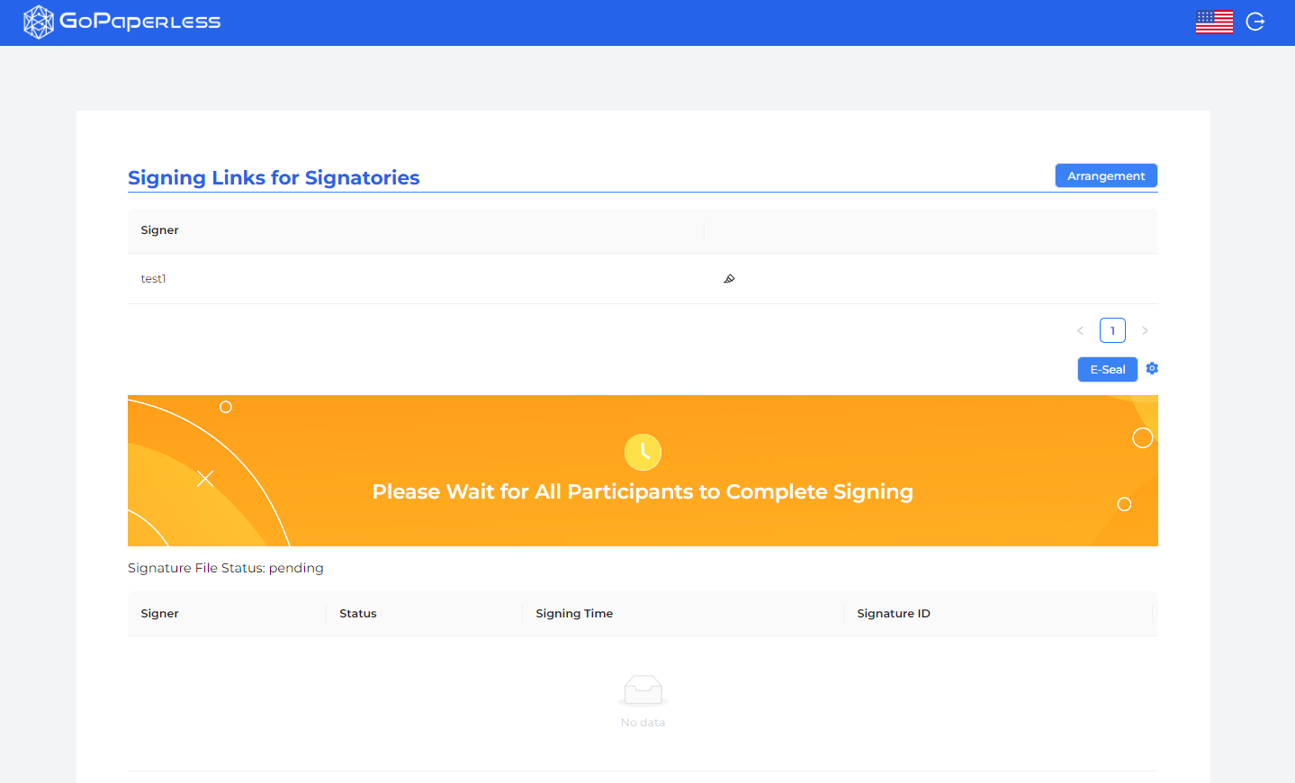

TẠO LUỒNG KÝ SỐ

Slide 9
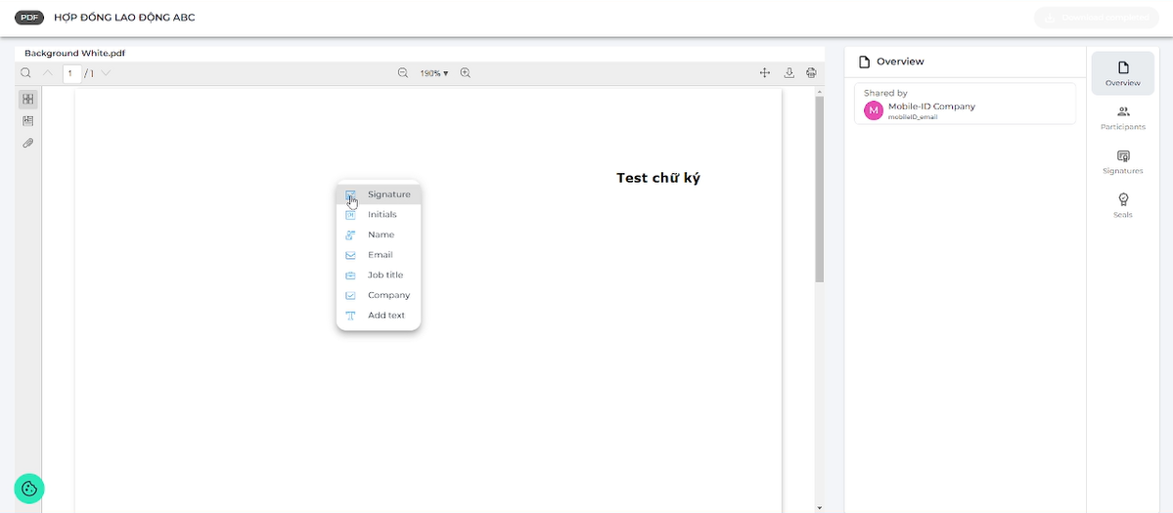
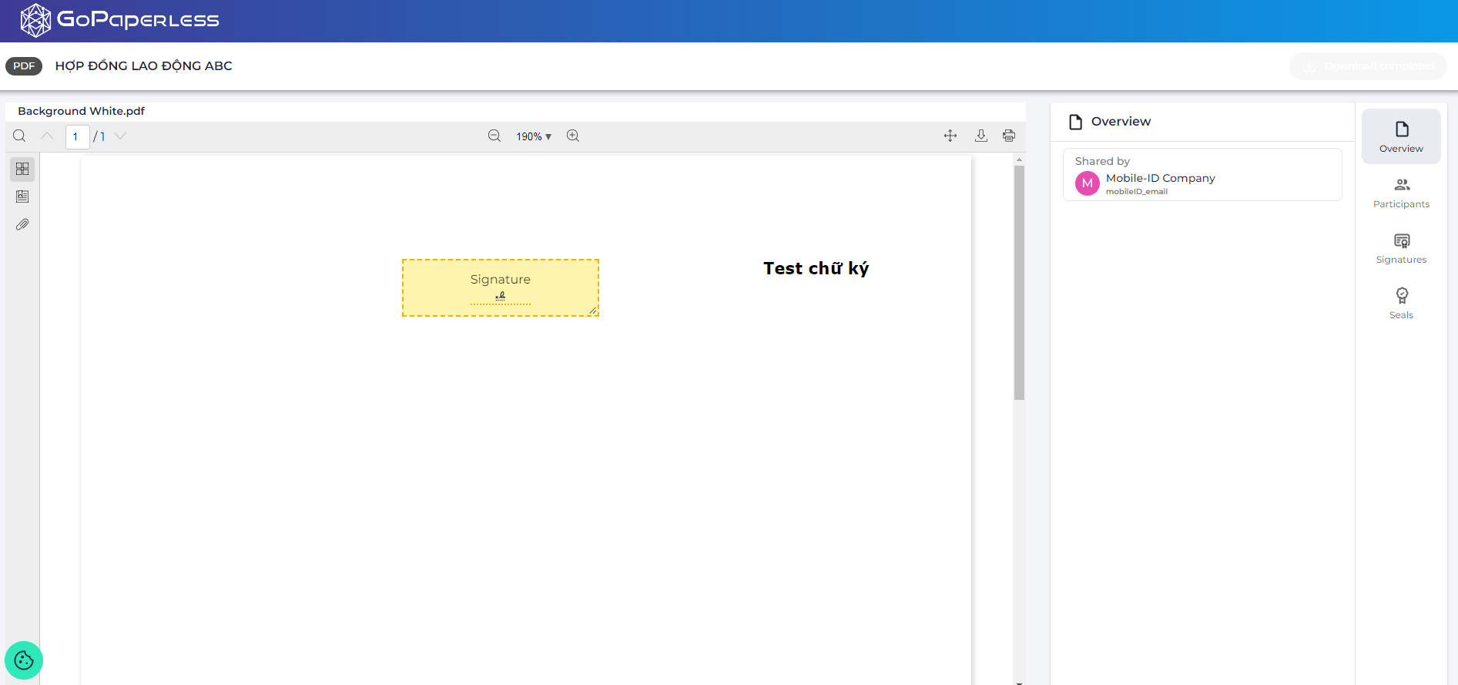
TẠO LUỒNG KÝ SỐ
Nhấn chuột phải và chọn Signatures để tạo trường chữ ký
Sau khi trường chữ ký đã được tạo, nhấn trái chuột để chọn phương thức ký phù hợp

Slide 10
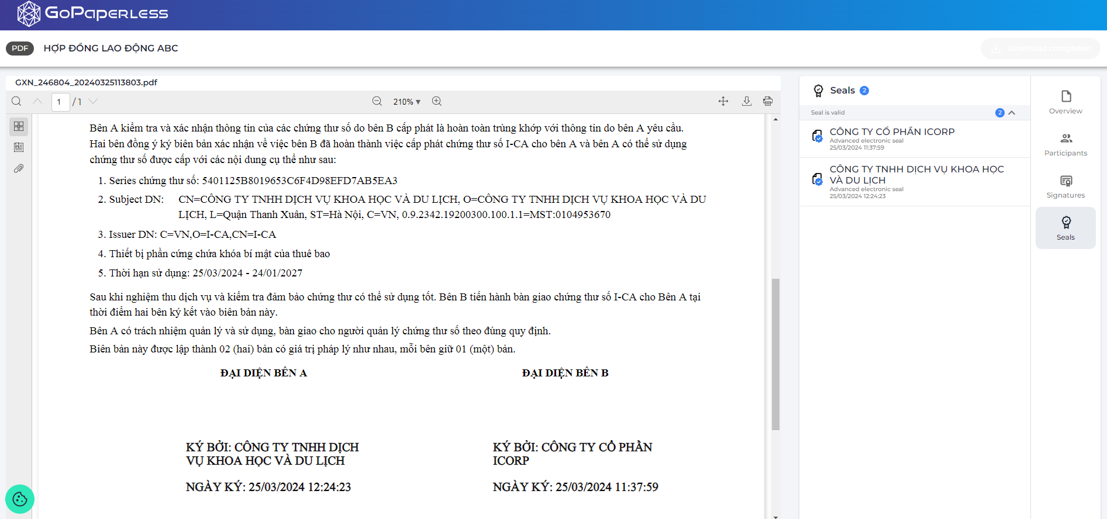
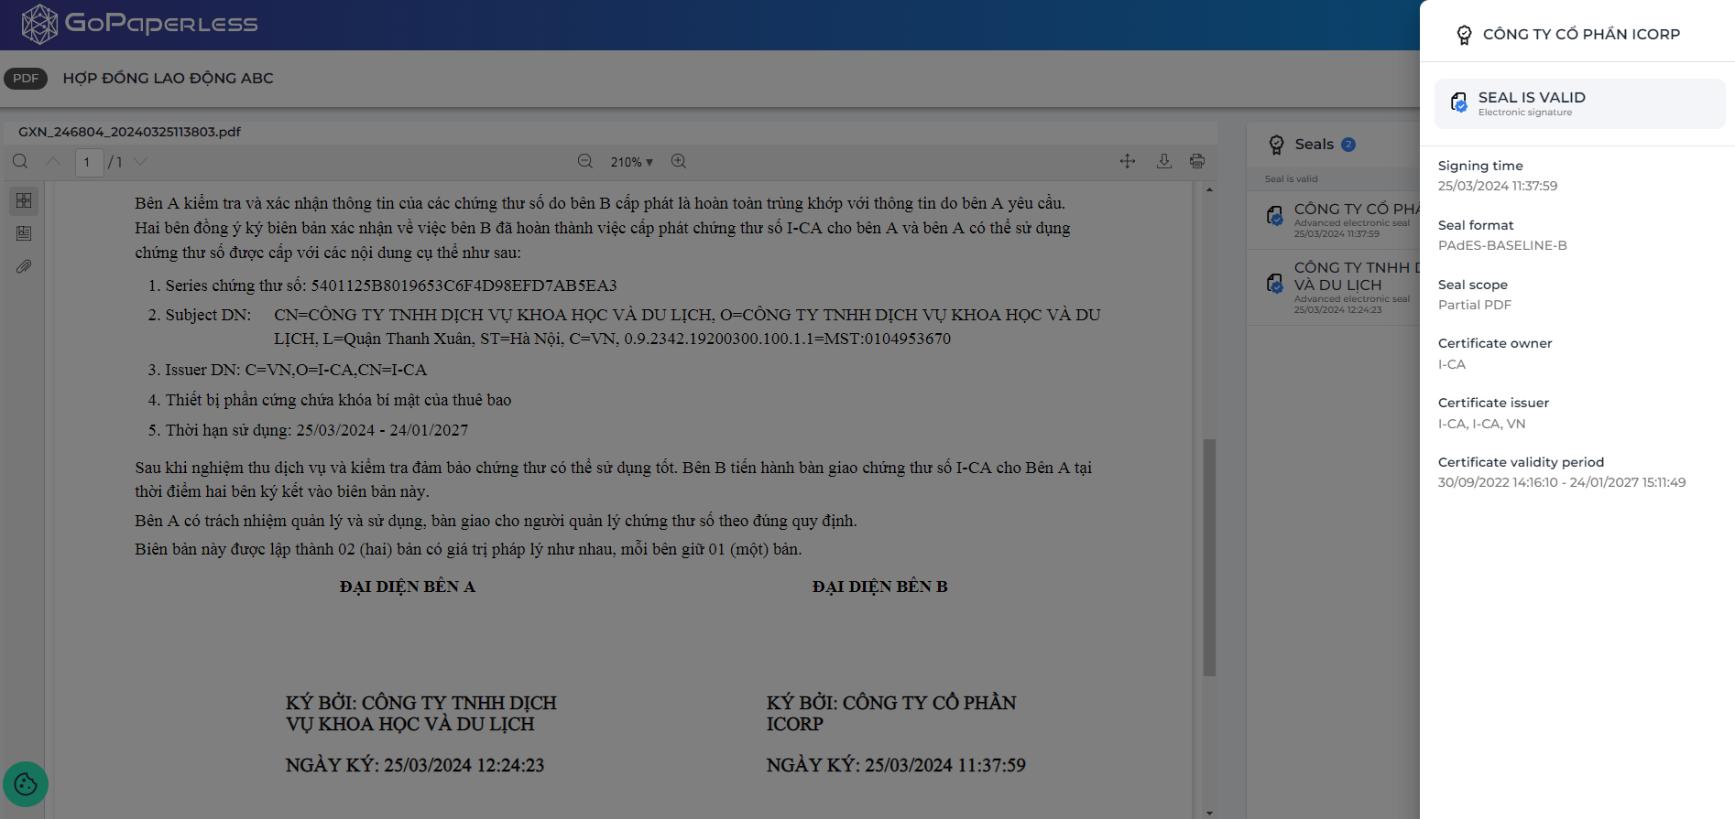
TẠO LUỒNG KÝ SỐ
Xác minh chữ ký số doanh nghiệp có sẵn trên file

Slide 11
TẠO LUỒNG KÝ SỐ
Xác minh chữ ký số cá nhân có sẵn trên file

Slide 12
Ký bằng
Phương thức
SMART-ID

Slide 13



Cách ký tài liệu bằng phương thức Smart-ID
Người dùng tạo yêu cầu ký và chọn phương thức ký Smart-ID.
Sau khi chọn phương thức ký là Smart-ID, chọn nhà cung cấp dịch vụ Remote Signing và tiếp tục thực hiện các bước:
Tiêu chí tìm kiếm: Số điện thoại, CCCD/CMND, Hộ chiếu, Mã số thuế.
Chọn mức độ đảm bảo của loại chứng thư số: Advanced Electronic (AES) hoặc Electronic Seal (eSeal)
Kiểm tra thông tin chữ ký và chờ sự phê duyệt thông qua xác nhận của Mobile App.

Slide 14
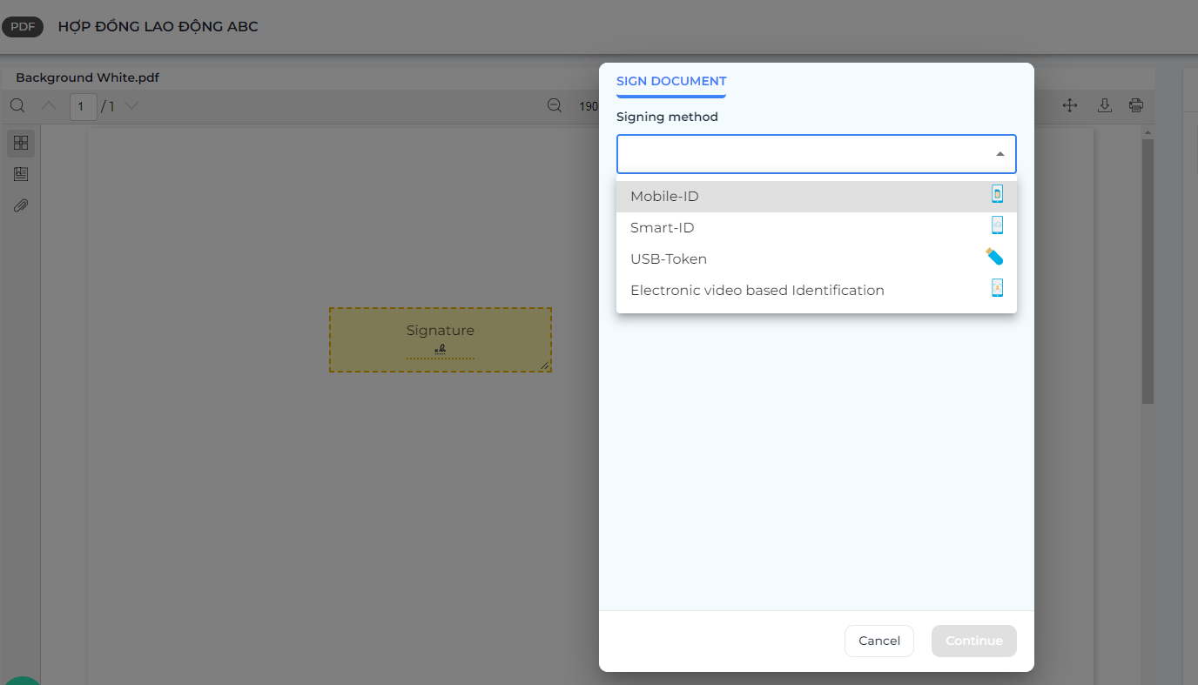
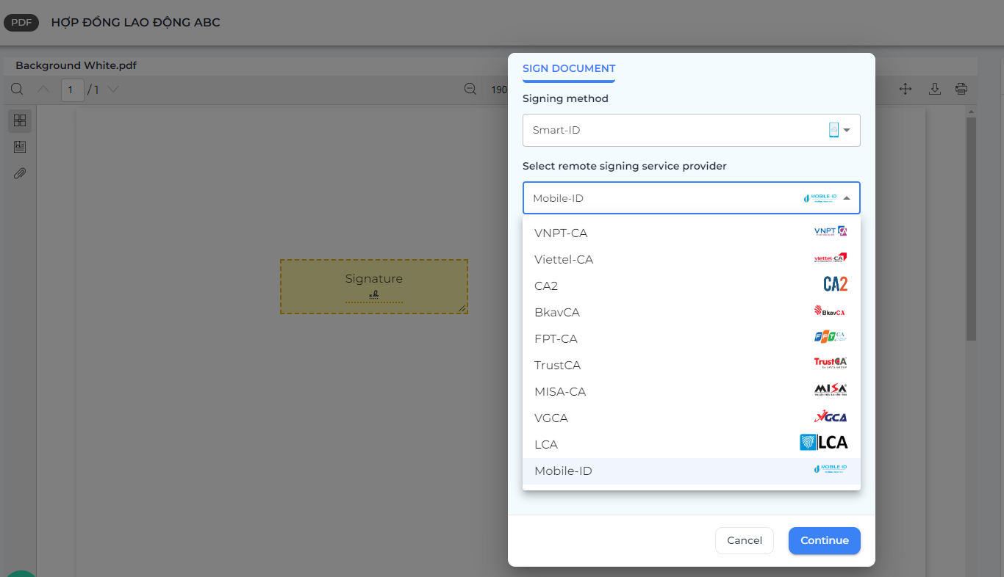
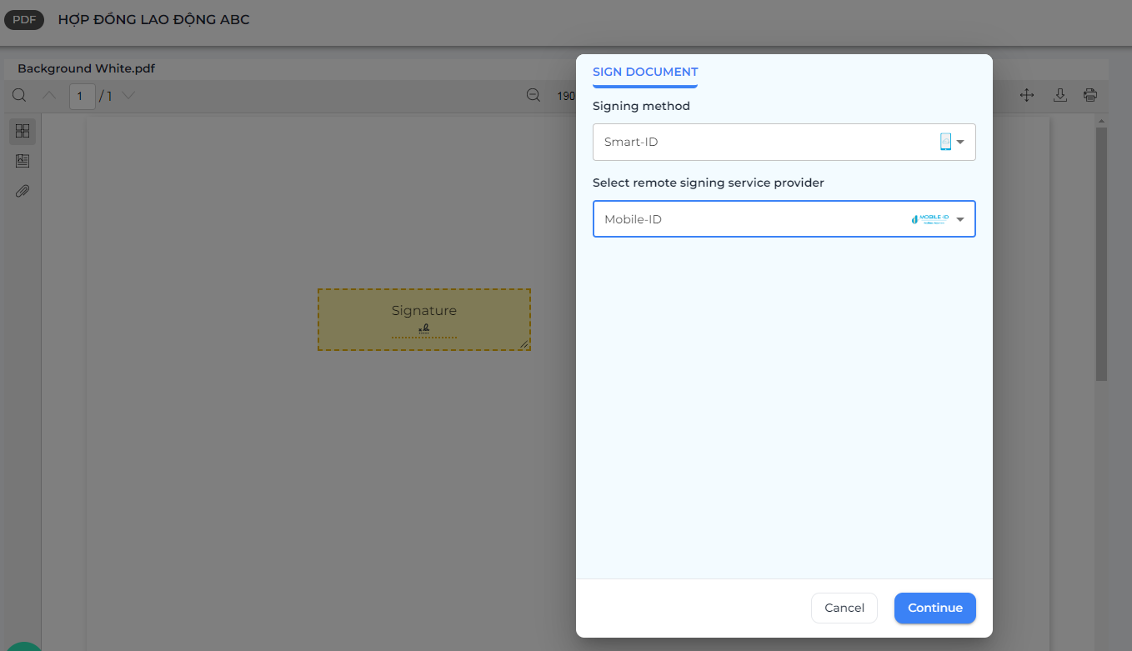
SỬ DỤNG PHƯƠNG THỨC KÝ SMART-ID
Chọn phương thức ký Smart-ID
Chọn Remote signing service provider với Certificate Authority (CA) phù hợp

Slide 15
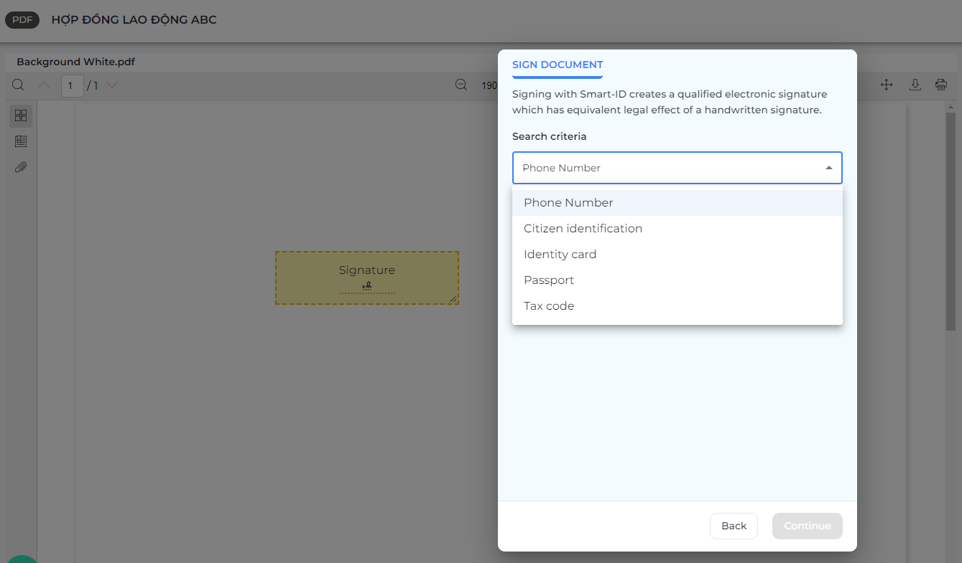

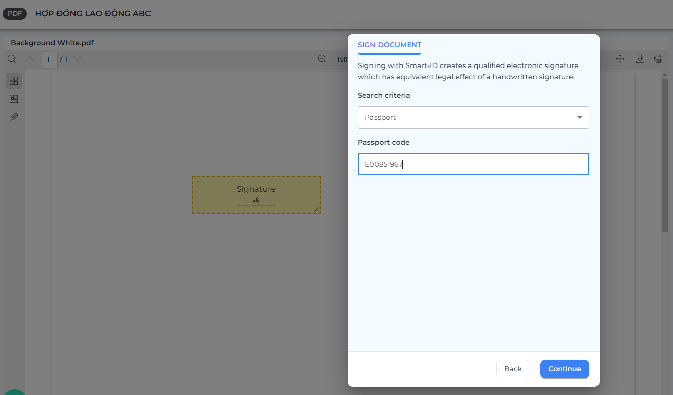
SỬ DỤNG PHƯƠNG THỨC KÝ SMART-ID
Chọn thông tin phù hợp ở mục Search criteria và điền thông tin tương ứng tiếp theo

Slide 16
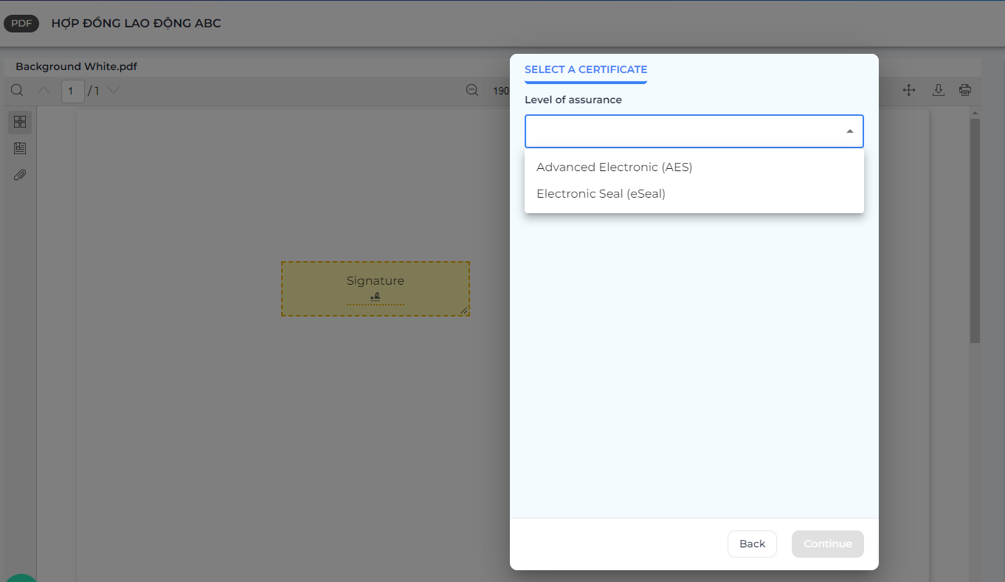
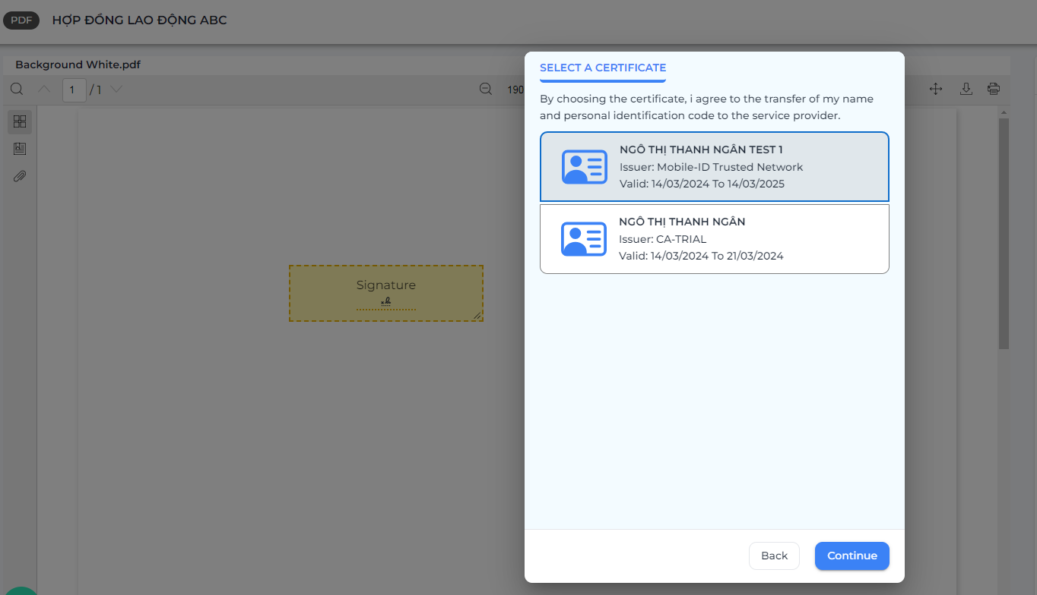
SỬ DỤNG PHƯƠNG THỨC KÝ SMART-ID
Chọn mức độ đảm bảo với loại chứng thư số phù hợp
Chọn loại chứng thư số cần ký và bấm Continue
Ví dụ: Chọn Advanced Electronic (AES)

Slide 17
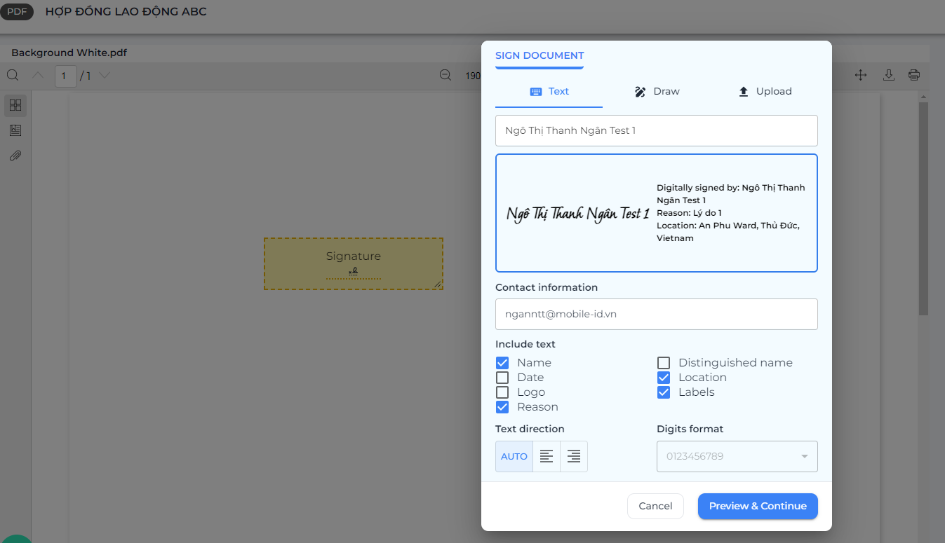
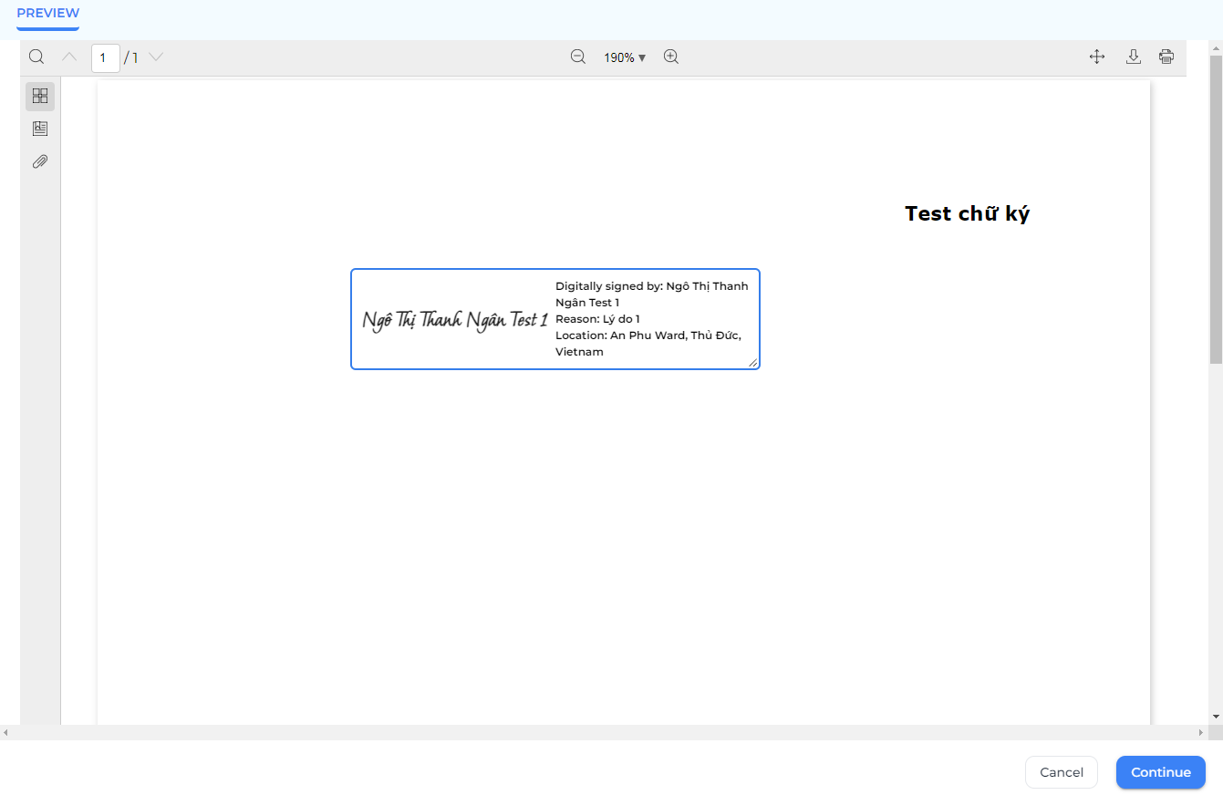
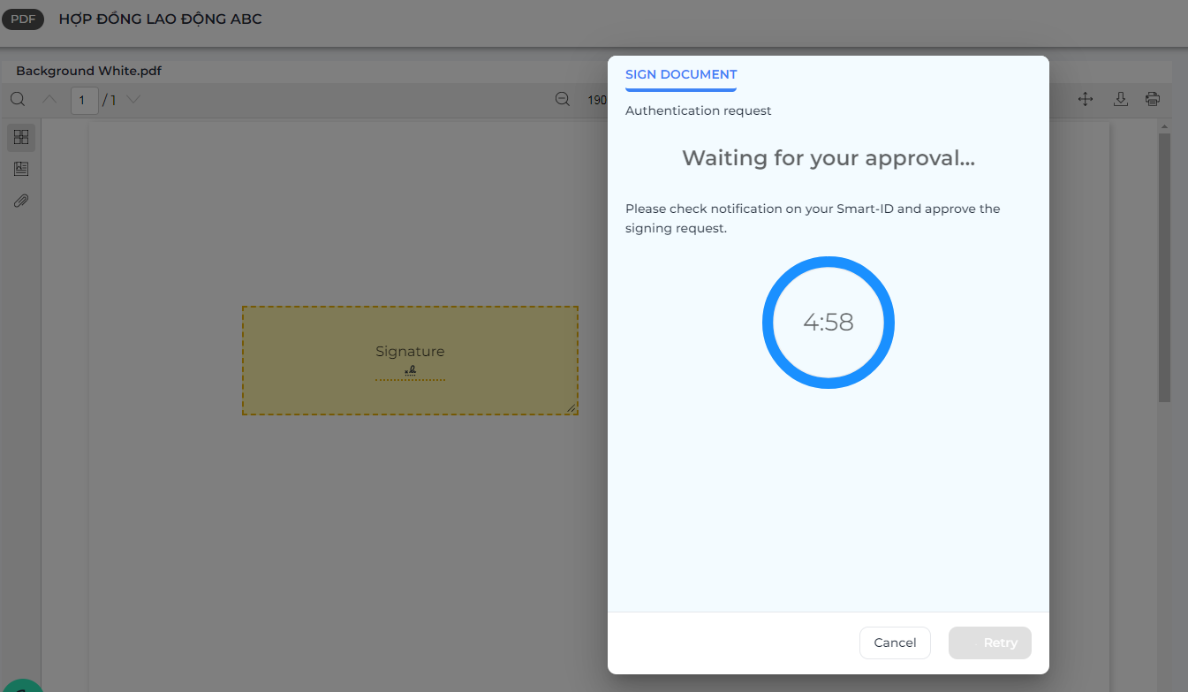
SỬ DỤNG PHƯƠNG THỨC KÝ SMART-ID
Move and drag the signature frame to the desired position and size and click Continue
Xem lại các thông tin có trong chứng thư số và bấm Preview & Continue

Slide 18
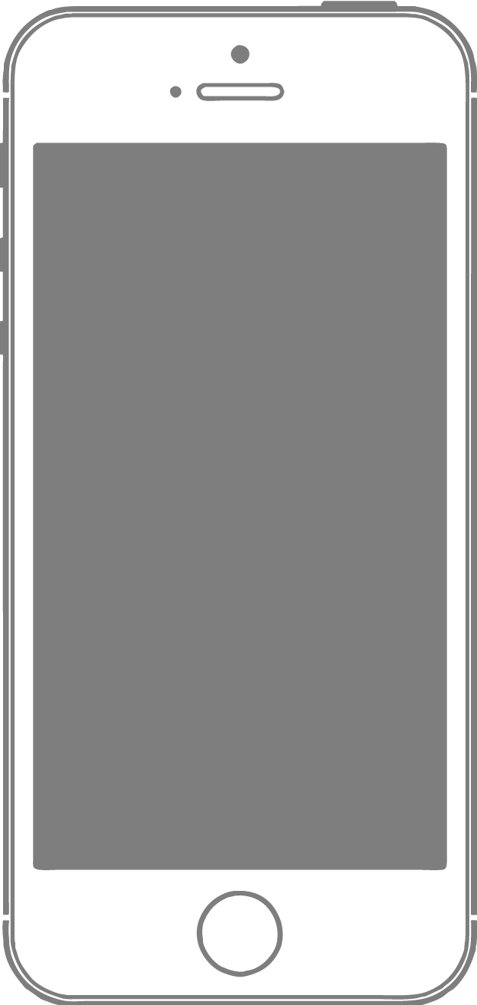
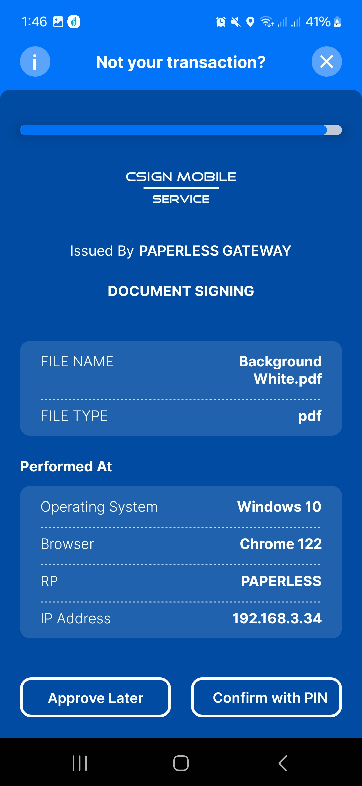
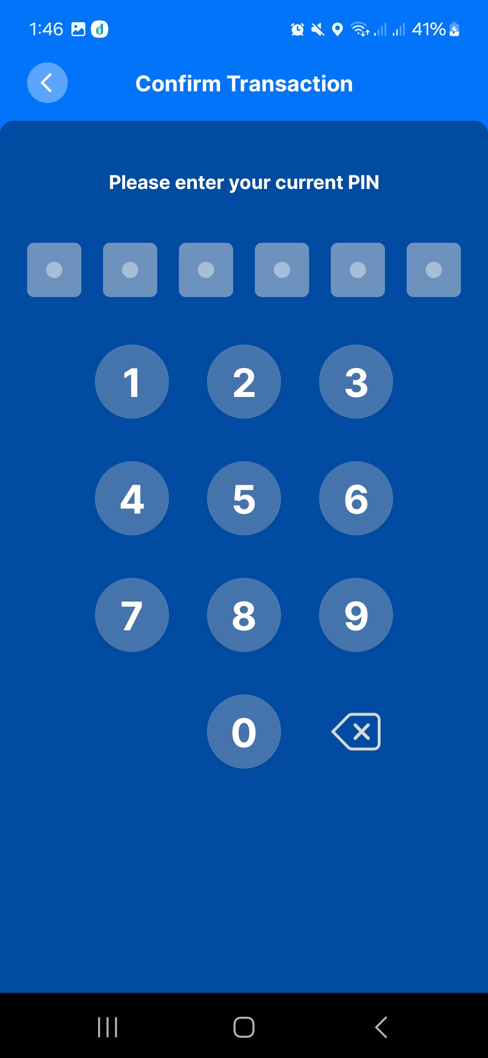
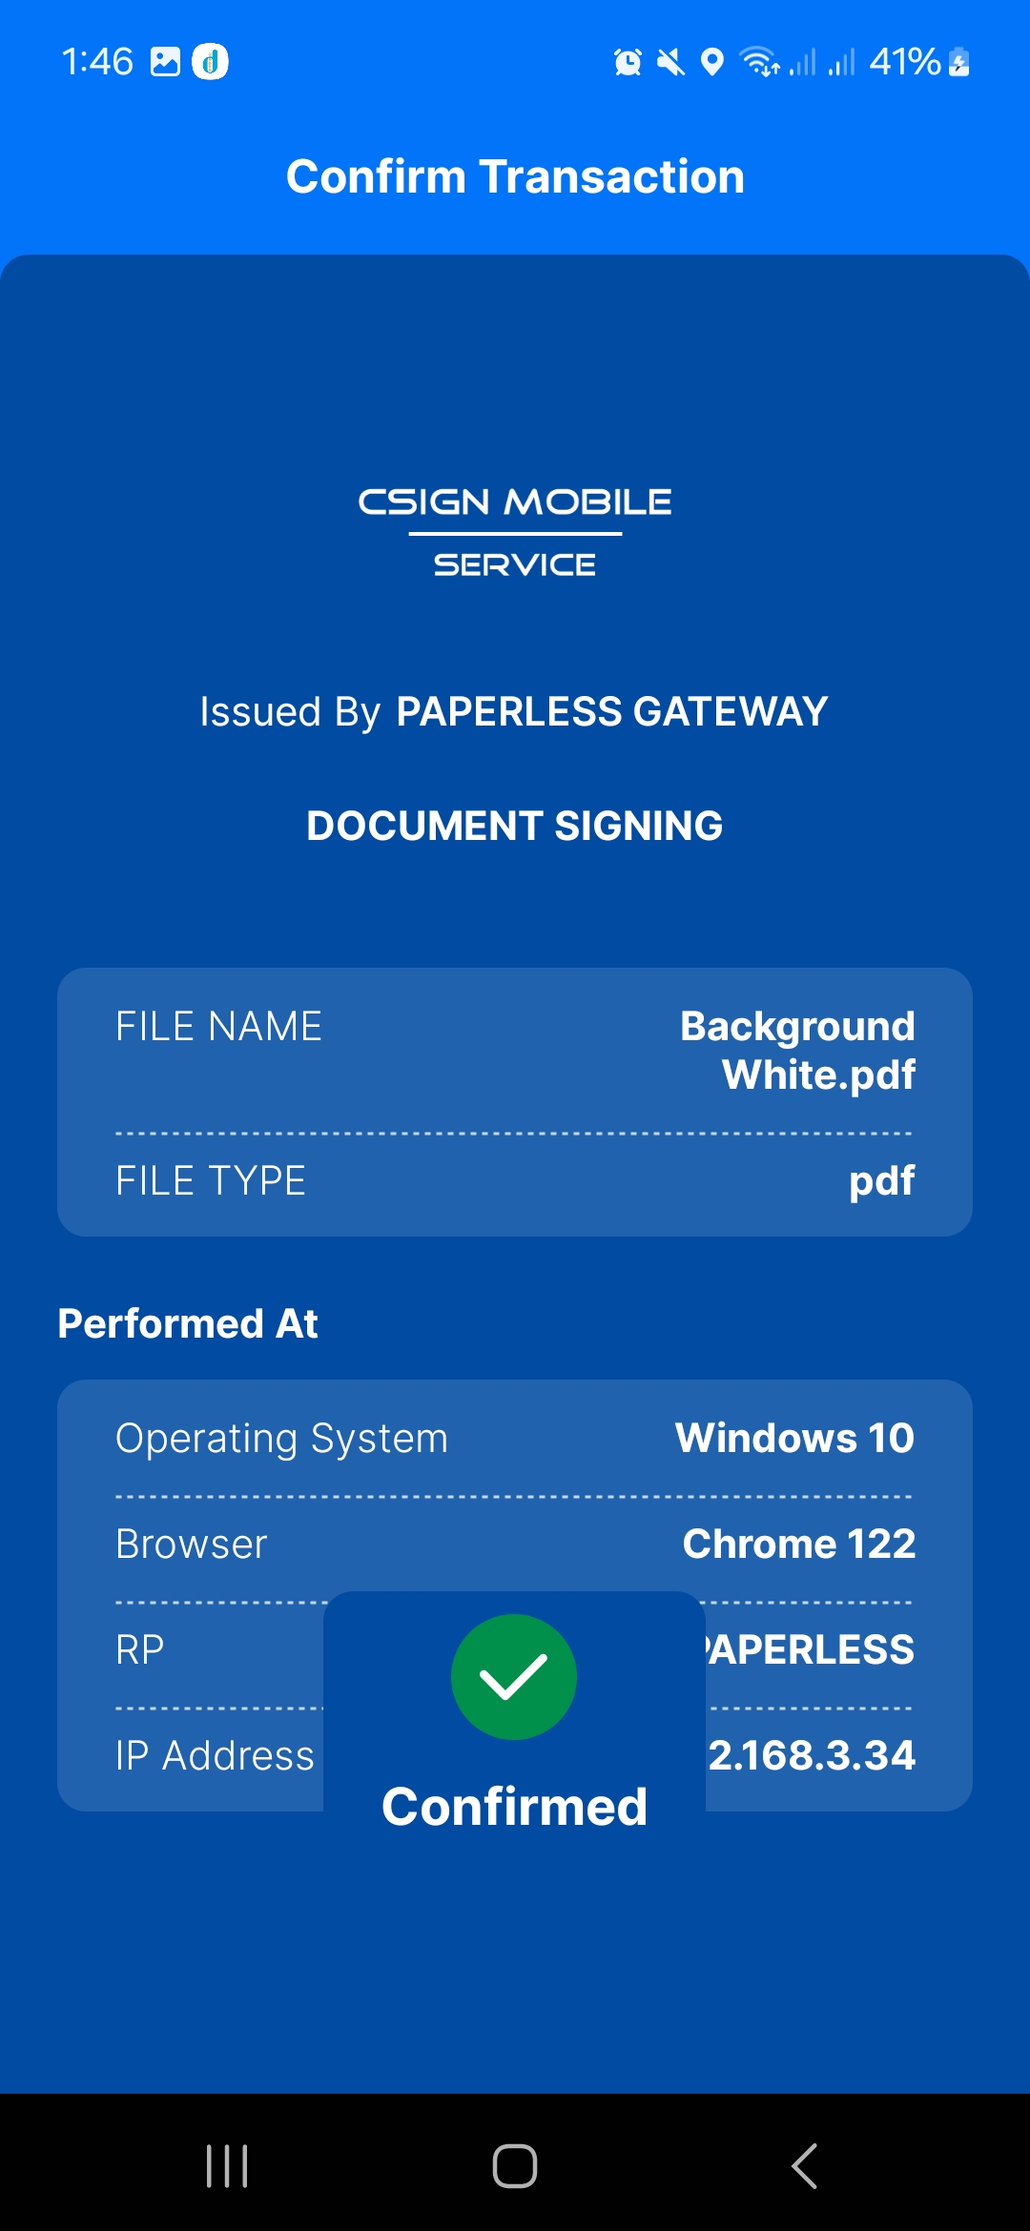
SỬ DỤNG PHƯƠNG THỨC KÝ SMART-ID

Slide 19
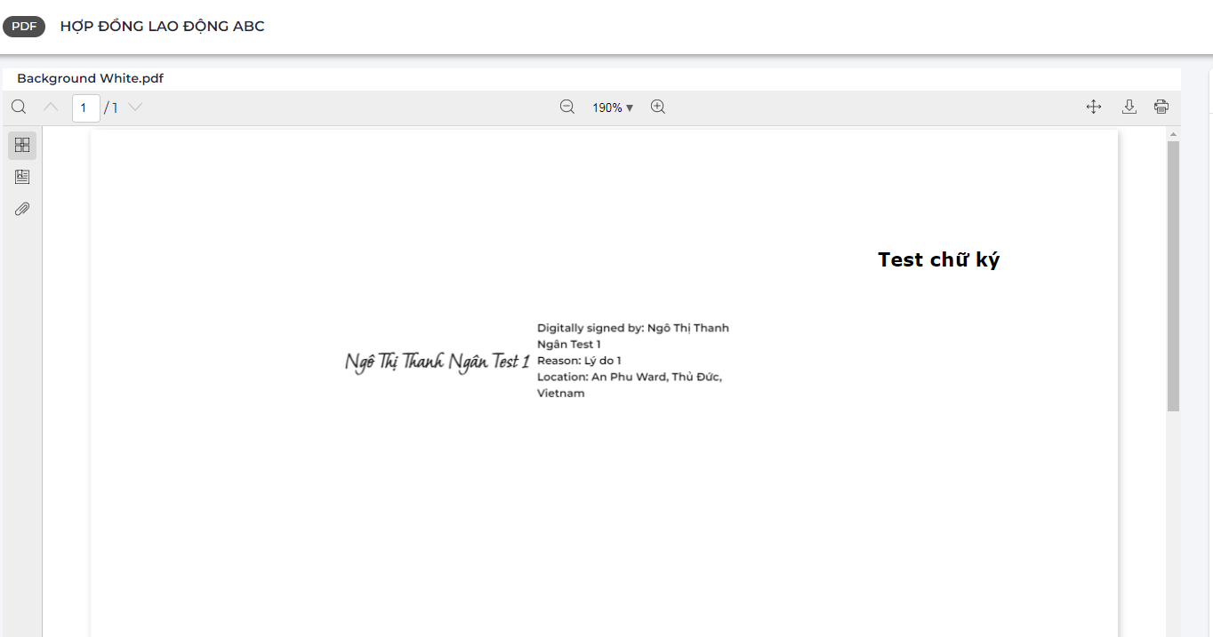
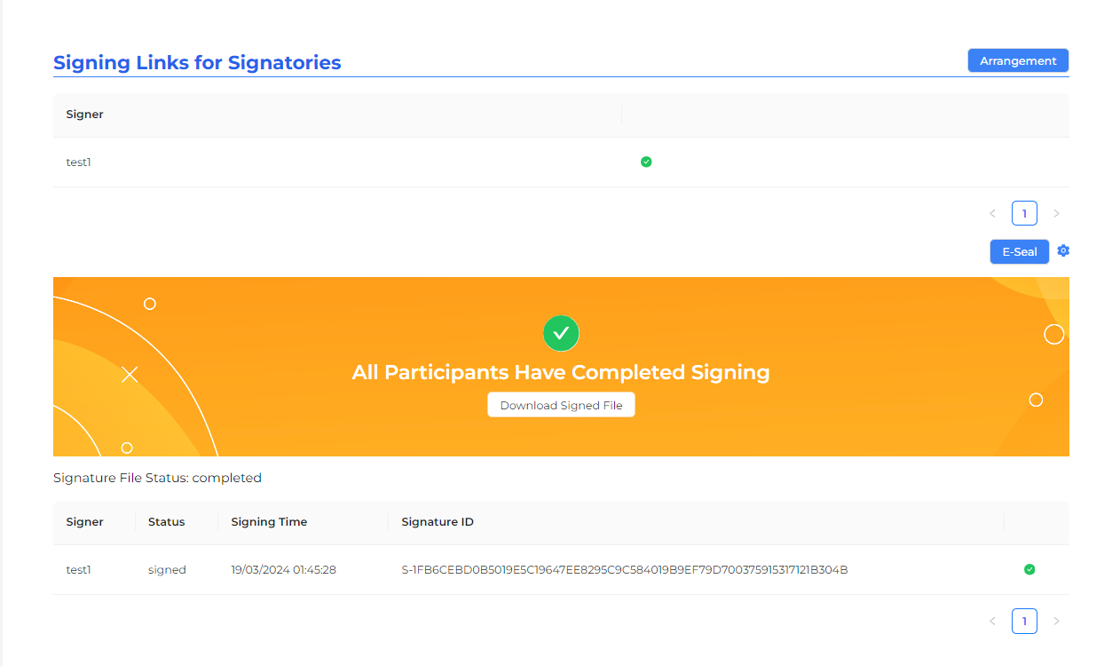
SỬ DỤNG PHƯƠNG THỨC KÝ SMART-ID

Slide 20

Ký bằng
Phương thức
USB TOKEN

Slide 21

Cách ký tài liệu bằng phương thức USB Token
Chuẩn bị USB Token chữ ký số phù hợp cùng với máy tính.
Đăng nhập CheckID Client trên máy tính.
Sau khi khởi tạo các bước và chọn phương thức ký USB Token, chọn nhà cung cấp dịch vụ Remote Signing và tiếp tục thực hiện các bước:
Chọn mức độ đảm bảo của loại chứng thư số: Advanced Electronic (AES) hoặc Electronic Seal (eSeal)
Kiểm tra thông tin chữ ký và chờ sự phê duyệt thông qua xác nhận bằng mã PIN của Token.

Slide 22

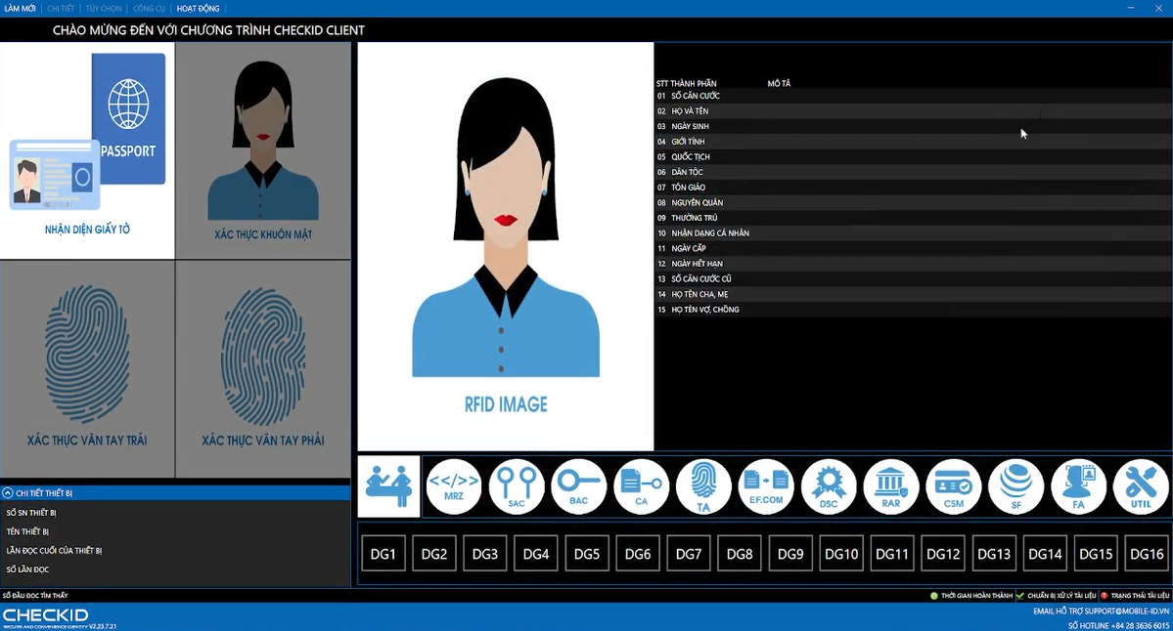
SỬ DỤNG PHƯƠNG THỨC KÝ USB TOKEN
Khởi động app CheckID trên máy tính

Slide 23
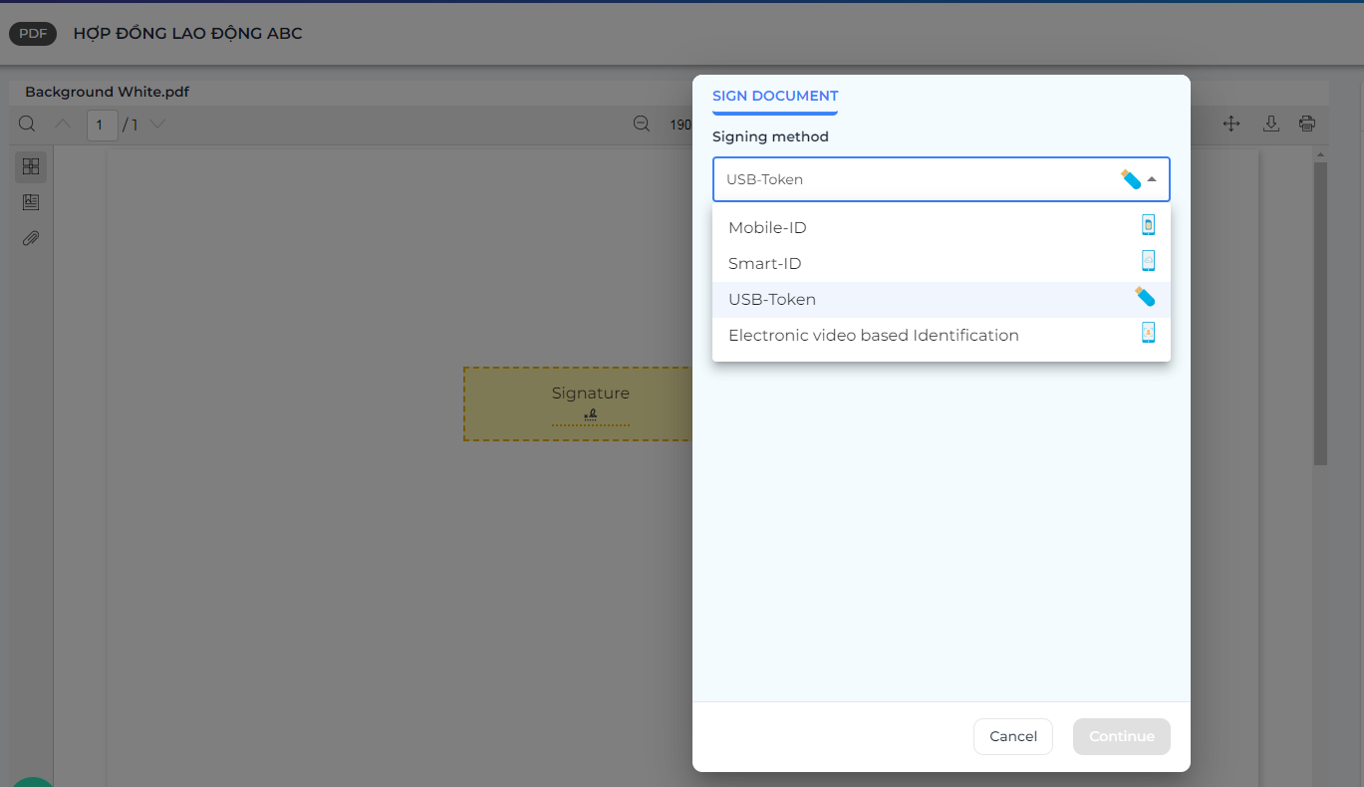
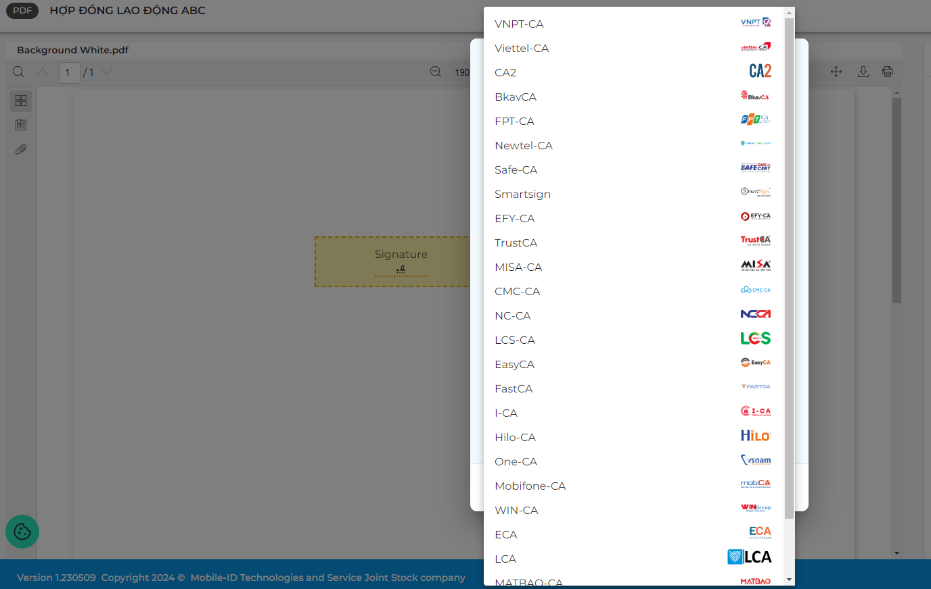
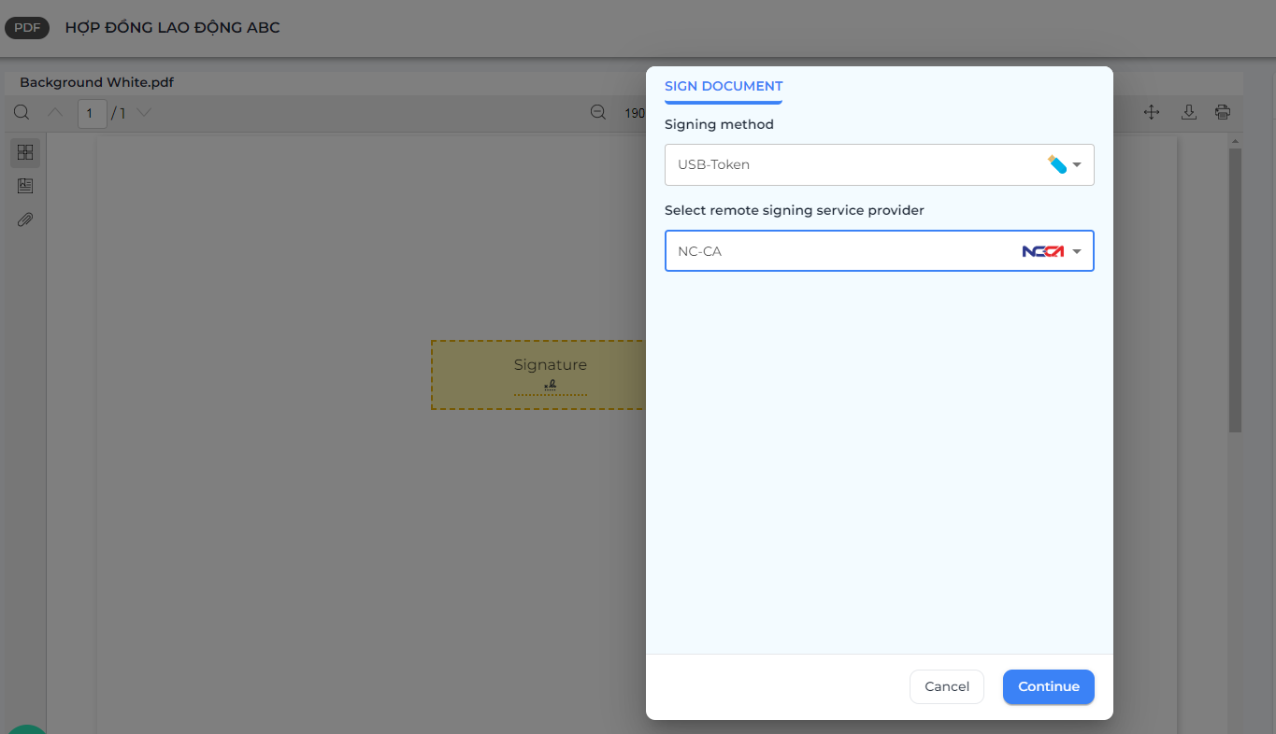
SỬ DỤNG PHƯƠNG THỨC KÝ USB TOKEN
Chọn remote signing service provider với Certificate Authority (CA) phù hợp
Chọn USB-Token

Slide 24
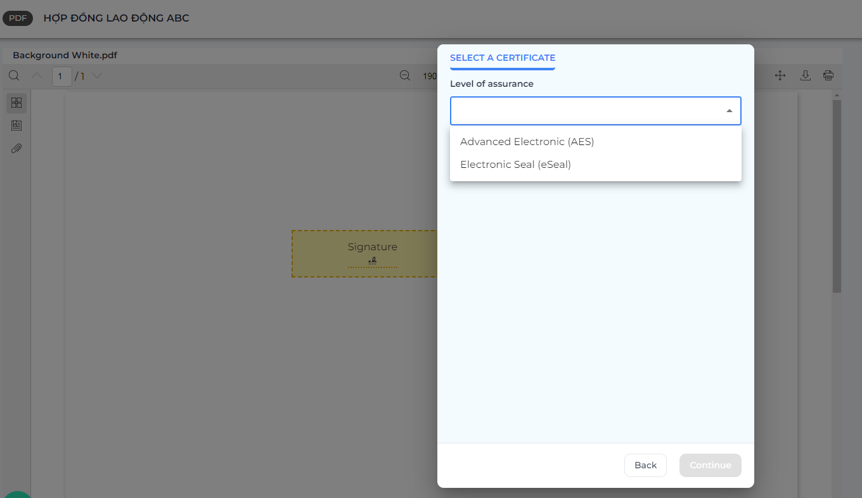
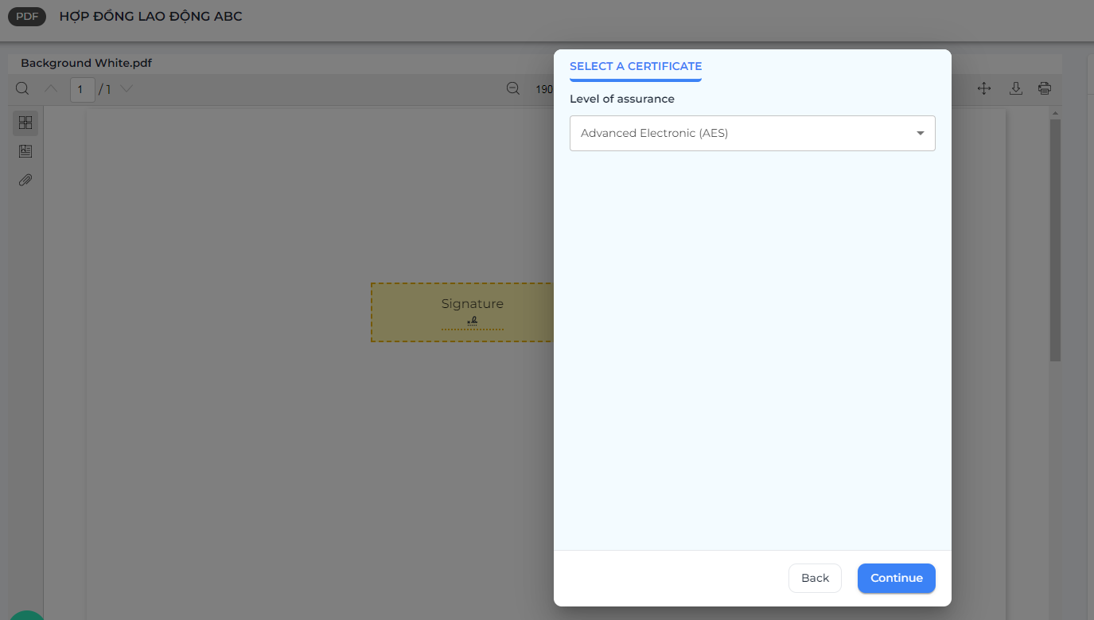
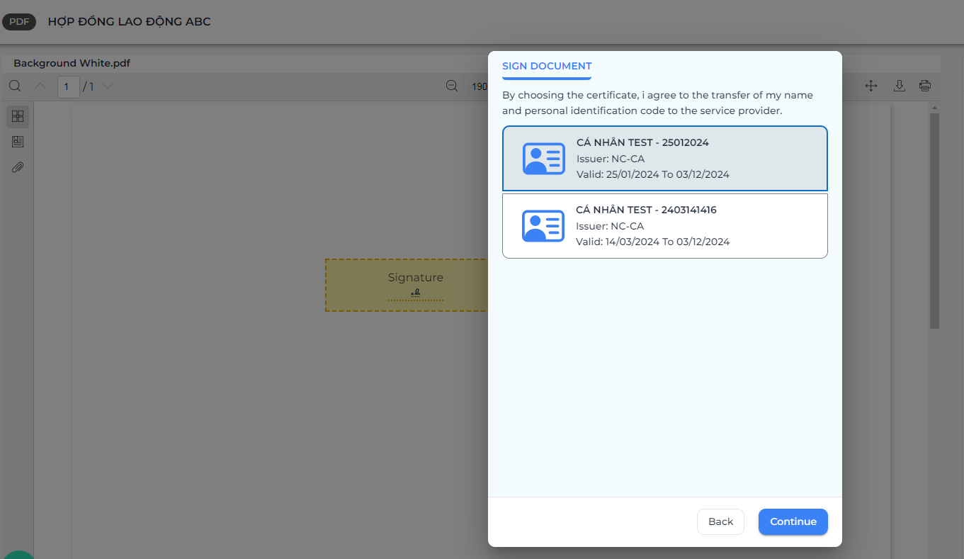
SỬ DỤNG PHƯƠNG THỨC KÝ USB TOKEN
Chọn mức độ đảm bảo của loại chữ ký số phù hợp
Chọn loại chứng thư số cần ký và bấm Continue

Slide 25
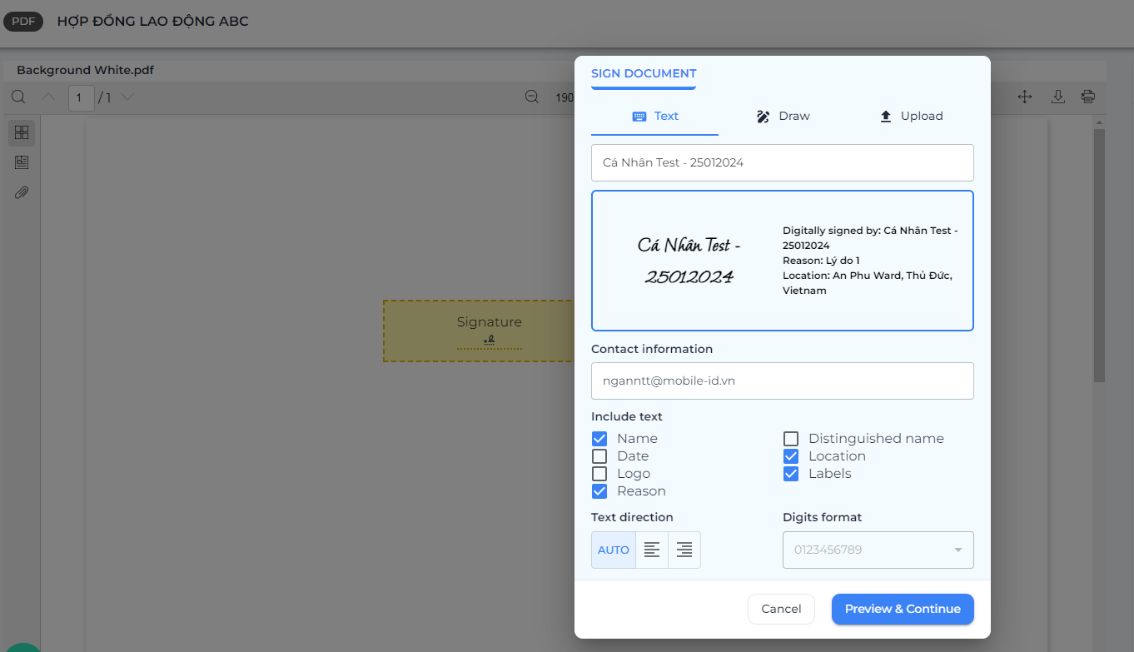
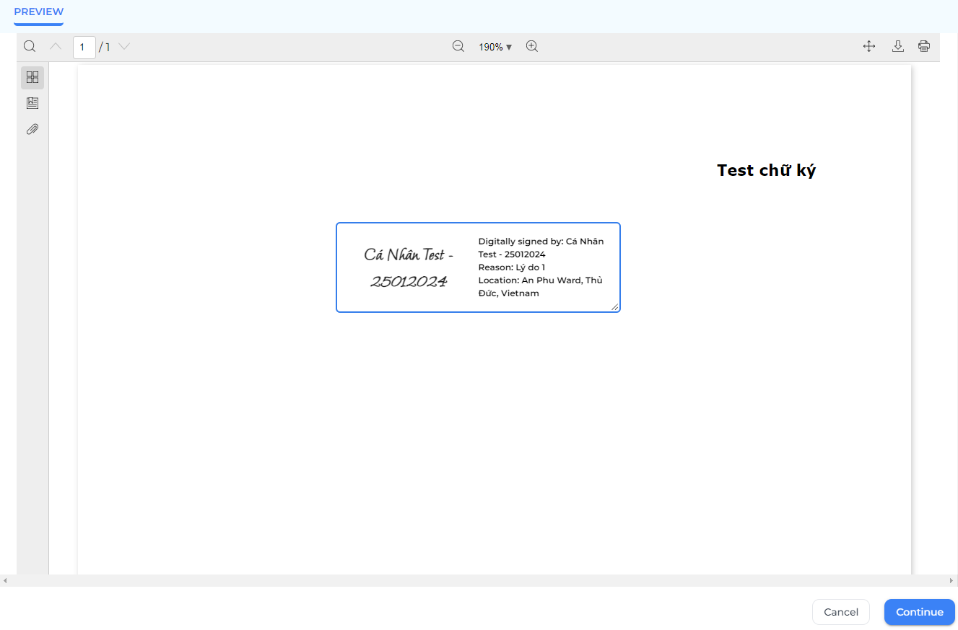
SỬ DỤNG PHƯƠNG THỨC KÝ USB TOKEN
Xem lại các thông tin có trong chứng thư số và bấm Preview & Continue
Di chuyển và kéo khung chữ ký đến vị trí, kích thước mong muốn rồi nhấn Continue

Slide 26
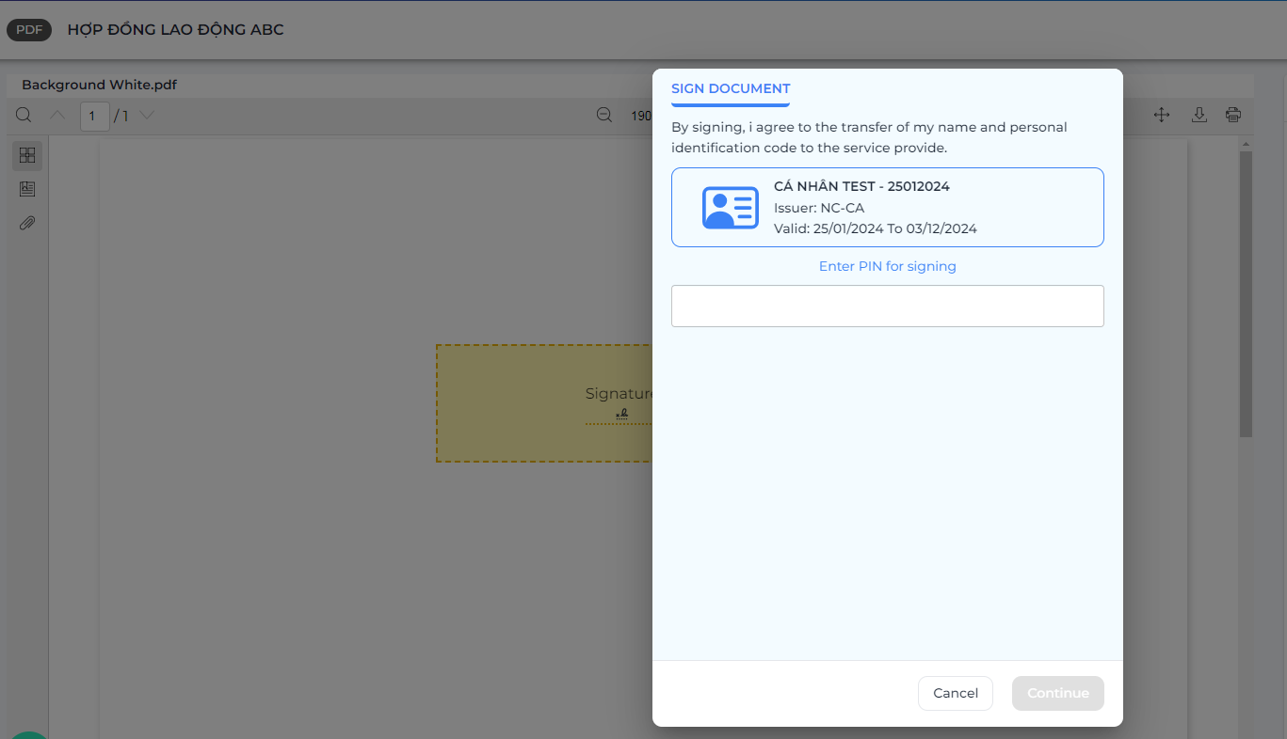
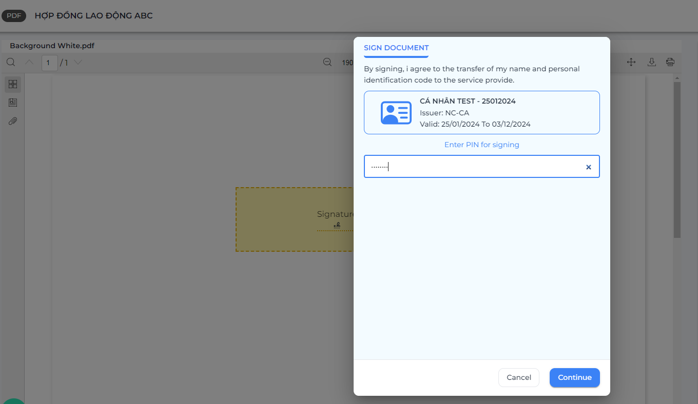
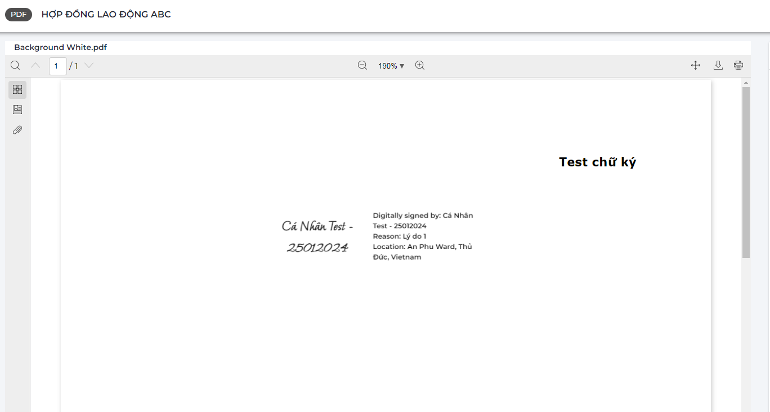
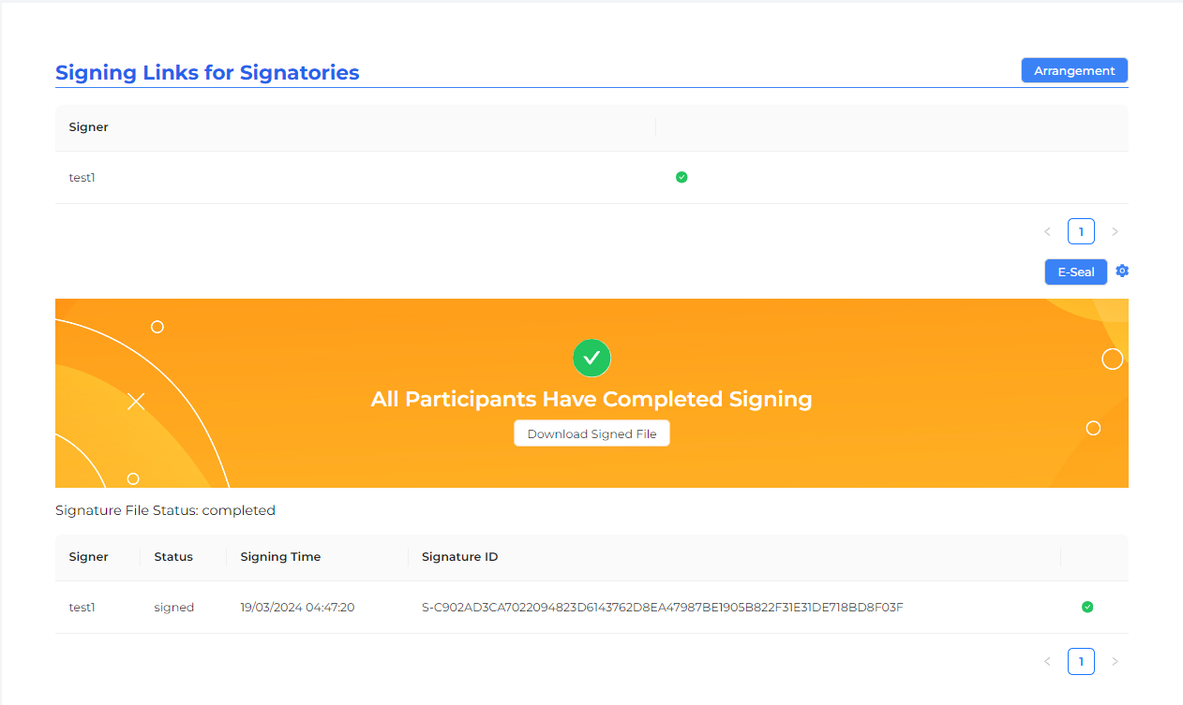
SỬ DỤNG PHƯƠNG THỨC KÝ USB TOKEN

Slide 27

Ký bằng
Phương thức
ELECTRONIC-ID

Slide 28
Cách ký tài liệu bằng phương thức ký Electronic-ID
Phương thức ký tài liệu bằng cách xác thực định danh người dùng có hoặc chưa có trên hệ thống eID (Định danh điện tử).
Tạo ra chữ ký ngắn hạn QES đến các nhà cung cấp Remote Signing với phương thức xác thực OTP SMS.
Yêu cầu để ký tài liệu: Kết nối internet ổn định, giấy tờ tùy thân hợp lệ và thiết bị có camera hoạt động để ghi lại khuôn mặt của bạn.
Luôn khởi động app CheckID Client trên máy tính.

Slide 29
SỬ DỤNG PHƯƠNG THỨC KÝ ELECTRONIC-ID
Link: GoPaperless SA (mobile-id.vn)
Khởi động app CheckID trên máy tính

Slide 30


SỬ DỤNG PHƯƠNG THỨC KÝ ELECTRONIC-ID
01
02
TÀI KHOẢN CHƯA ĐĂNG KÝ
SỬ DỤNG TÀI KHOẢN ĐÃ ĐĂNG KÝ

Slide 31

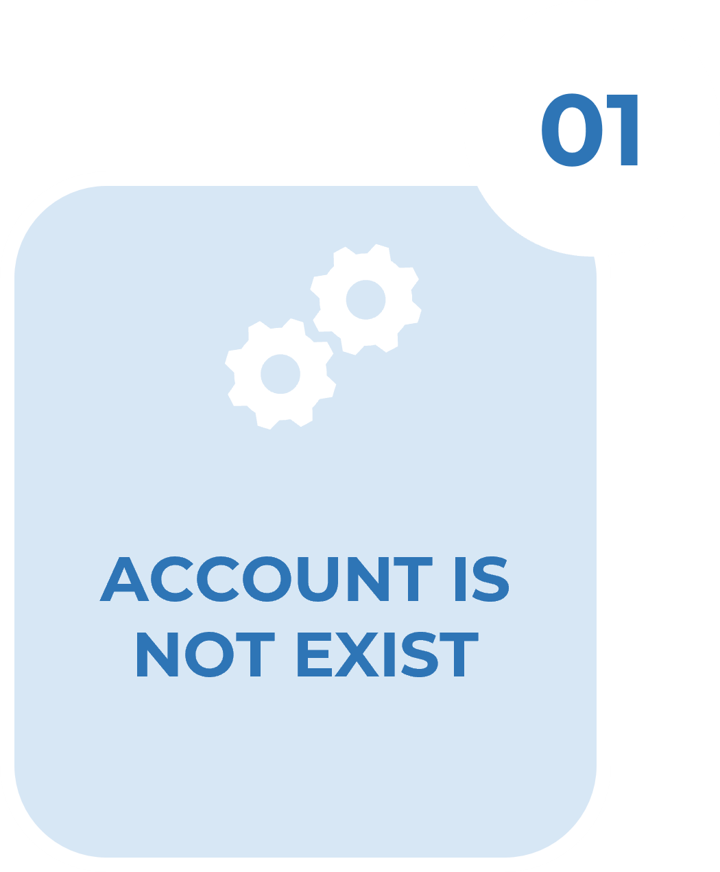
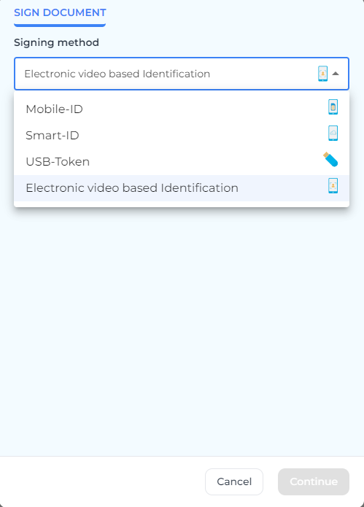
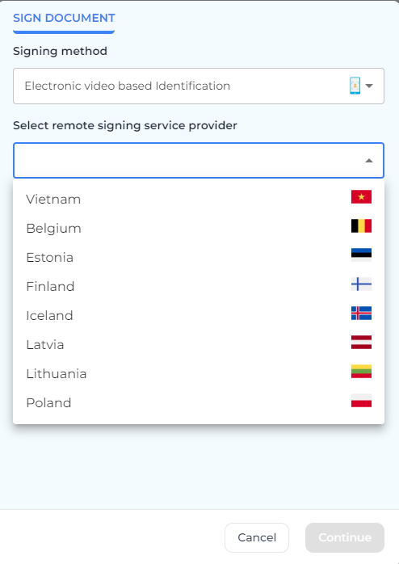
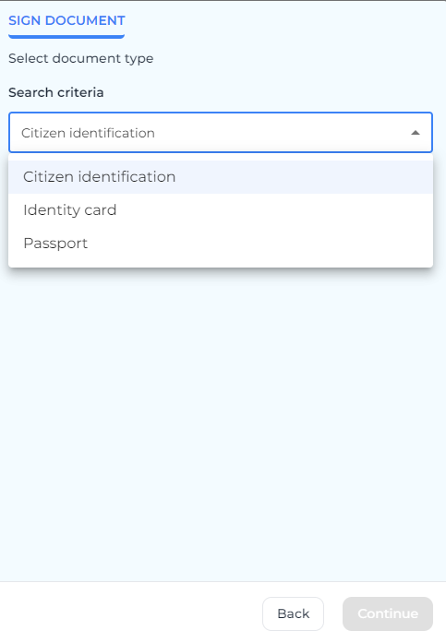
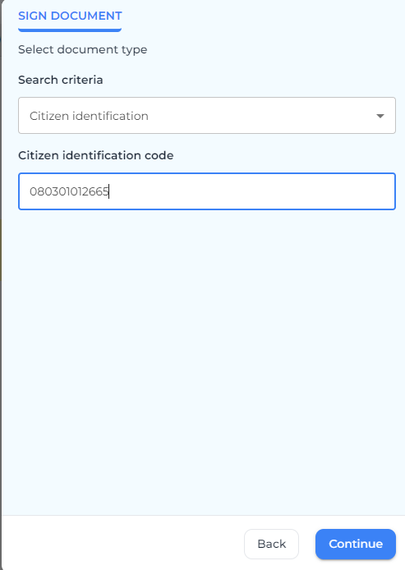
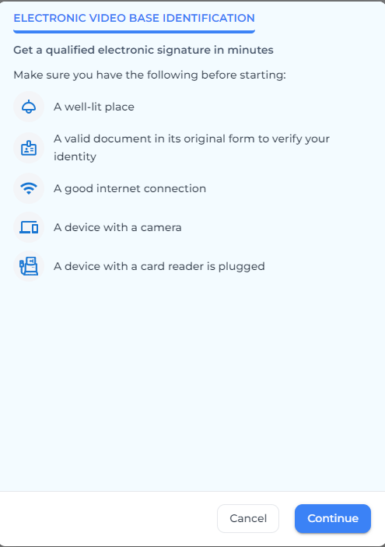
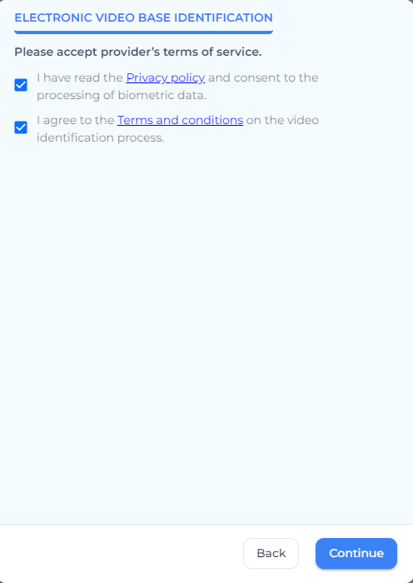
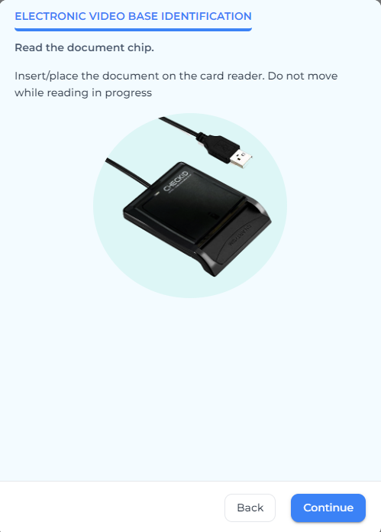
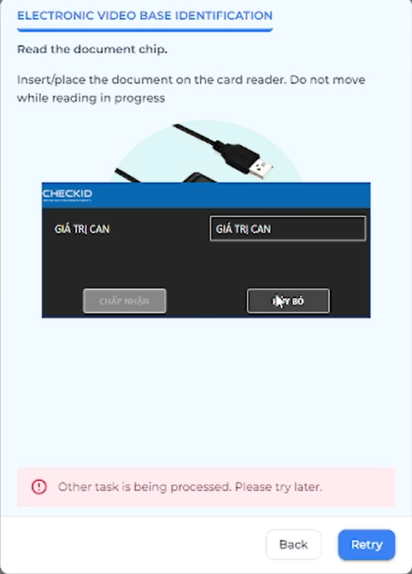
Notes:
Tại bước đọc thẻ, có các trường hợp lưu ý sau:
Bỏ thẻ lên đầu đọc từ đầu sẽ tự động đọc thẻ và trả ra thông tin
Nếu chưa bỏ thẻ lên đầu đọc , thông báo VUI LÒNG ĐẶT THẺ VÀO ĐẦU ĐỌC. Có thể nhập mã CAN và bỏ thẻ lên đầu đọc để xác thực đọc thẻ ( Tránh trường hợp không khớp giữa thẻ và mã CAN)
Nếu chưa bỏ thẻ lên đầu đọc , thông báo VUI LÒNG ĐẶT THẺ VÀO ĐẦU ĐỌC. Bỏ thẻ lên đúng vị trí hệ thống tự nhận diện và đọc được không cần nhập mã CAN

Slide 32
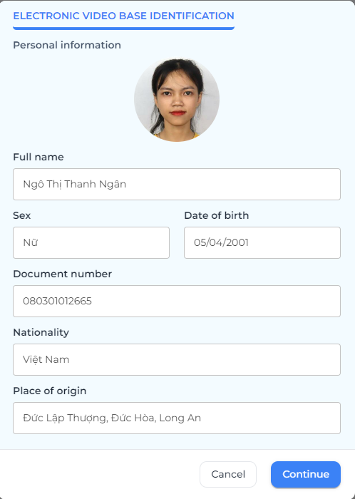
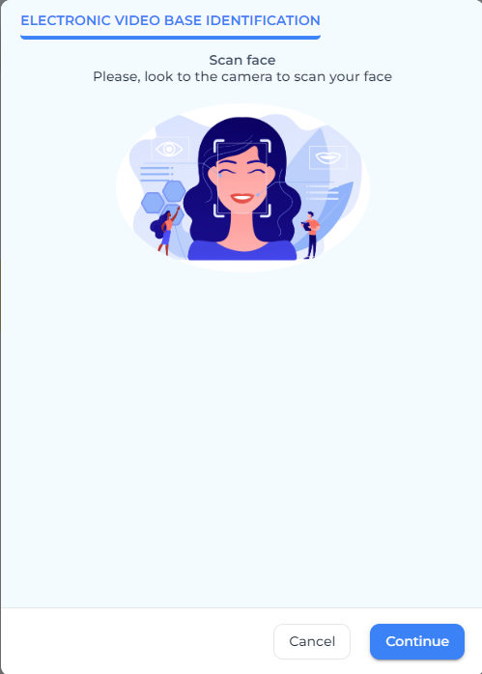
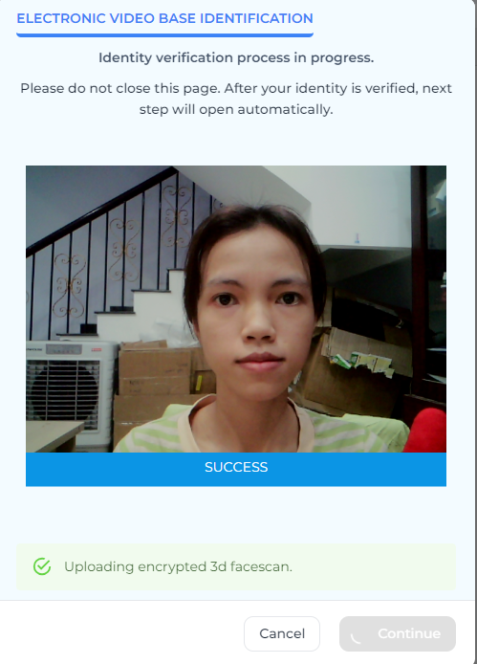



Slide 33







Slide 34







Slide 35



Slide 36
SIGN DOCUMENTS USING ELECTRONICID
01
02
TÀI KHOẢN CHƯA ĐĂNG KÝ
SỬ DỤNG TÀI KHOẢN ĐÃ ĐĂNG KÝ

Slide 37











Slide 38






Slide 39



Slide 40






Thank You !
MOBILE-ID TECHNOLOGIES & SERVICES JOINT STOCK COMPANY
19 Dang Tien Dong Street, An Phu Ward, Thu Duc City, Ho Chi Minh City
028 3636 6015
info@mobile-id.vn

